Slide 1
座椅STO间隙
金轲 2023-11

Slide 2
目录
设计要求

Slide 3
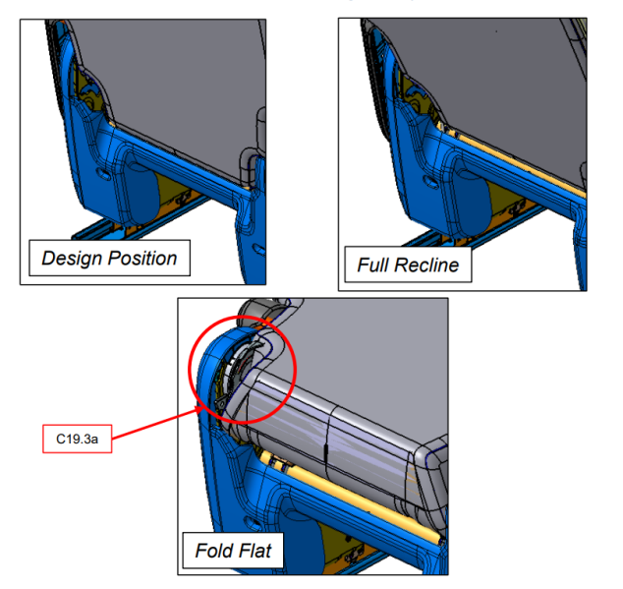
设计要求
靠背STO间隙要求
截图后测量以下参数，看是否满足要求
设计位置
最后位置
C17.3a
放倒
序号 | 描述 | 设计目标值
C17.3a | 不含发泡的STO的最小覆盖范围 | 层压板厚度

